Slide 1
Курсовой проект
Учреждение образования «Минский государственный колледж электроники»
Разработка приложения «RPO_college»
Разработал: Жгуновский Олег Борисович
Руководитель: Потоцкий Дмитрий Сергеевич

Slide 2
Информационная база проекта
Цель: разработка программы, предназначенной для автоматизации процесса работы учебного заведения.
Задача: Создать программу, созданную для автоматизации процесса работы учебного заведения. Программа должна предоставлять возможность добавления, удаления, редактирования полей, а также должна присутствовать возможность сортировки информации.

Slide 3
Назначение и актуальность
Приложение предназначено для упрощения работы колледжа;
Приложение предназначено для предоставления информации учащимся и их родителям.

Slide 4
Среда разработки
Для реализации, поставленной задачи в качестве среды программирования для разработки приложения была выбрана Microsoft Visual Studio 2019. Проектирование в данной среде является очень удобным, т.к. обладает широким набором возможностей: создание форм, работа с изображениями, создание кнопок, огромный функционал для работы с базами данных и т.д.
Использовался объектно-ориентированный
язык программирования C#
Для реализации интерфейса использовалась технология WPF
Для реализации базы данных использовался ACCESS

Slide 5
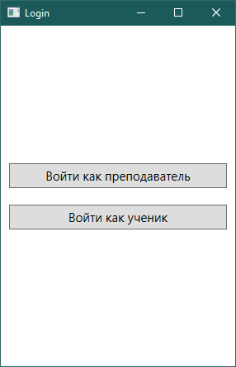
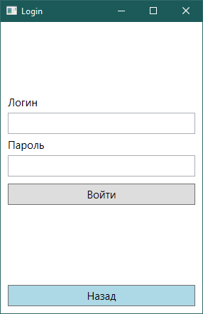
Интерфейс программы

Slide 6
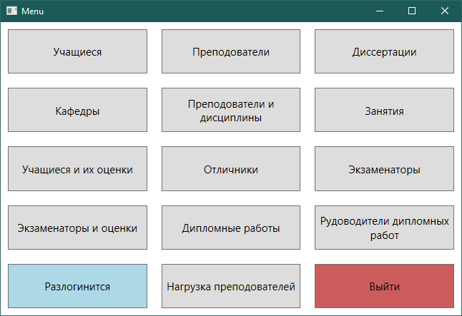
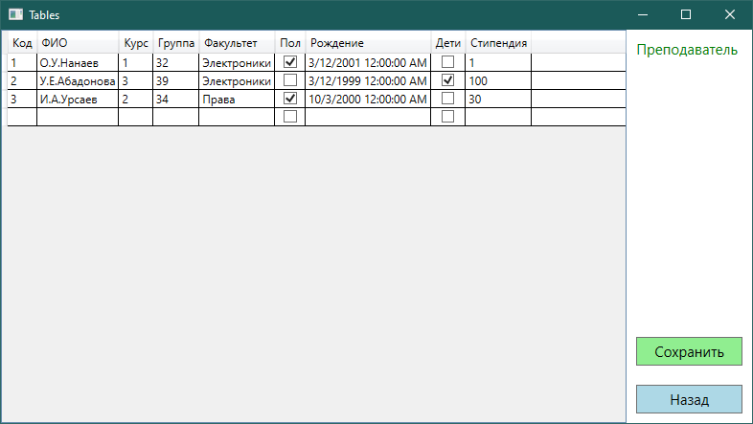
Интерфейс программы

Slide 7
Тестирование программы
В результате проведённого тестирования, ошибок выявлено не было.
Тестирование разработанной программы позволяет сделать вывод, что программа удовлетворяет требованиям, предъявляемым к интерфейсу взаимодействия с пользователем и доступ к данным

Slide 8
Системные требования
• ОС: Windows 7 / 8.1 / 10;
• Процессор: IBM PC with a 233Mhz 486 processor;
• Оперативная память: 64 MB ОЗУ;
• Видеокарта: A VESA compatible Super VGA card;
• DirectX: Версии 9.0c;
• Место на диске: 2 GB;
• Звуковая карта: Sound Blaster AWE32 sound card;

Slide 9
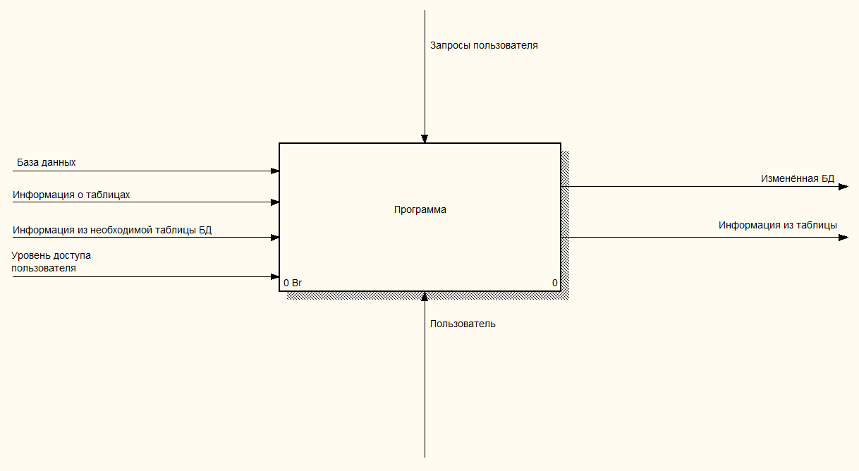
Функциональная модель

Slide 10
Диаграмма вариантов использования

Slide 11
Диаграмма классов

Slide 12
Курсовой проект
Учреждение образования «Минский государственный колледж электроники»
Разработка приложения «RPO_college»
Разработал: Жгуновский Олег Борисович
Руководитель: Потоцкий Дмитрий Сергеевич

